Slide 1
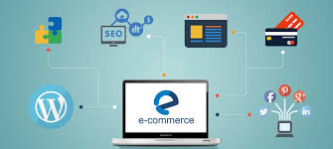
Os sistemas de Informações Gerenciais
Prof.: Fábio Pinheiro
Aula: Os sistemas de Informações Gerenciais

Slide 2
Bibliografia
ALBERTIN, Alberto Luiz. Comércio Eletrônico. São Paulo:Atlas, 1999.
JÚLIO, Carlos Alberto; SALIBI NETO, José. E-business e tecnologia. São Paulo: Publifolha, 2001. (Coletânea HSM management).
LAUDON, Kenneth C., Loundon, Jane P.. Sistemas de Informações Gerenciais. São Paulo: Pearson Prentice Hall, 2007.
Aula: Os sistemas de Informações Gerenciais

Slide 3
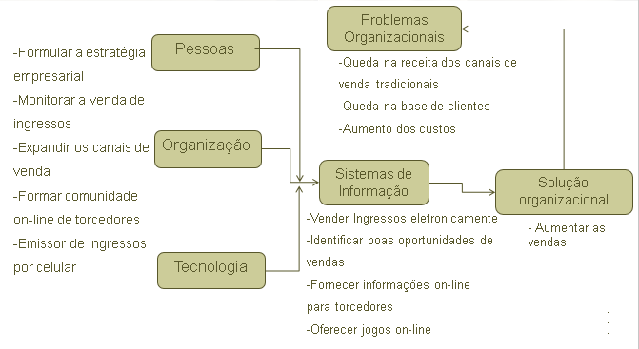
Desafios da Major League Baseball
Aula: Os sistemas de Informações Gerenciais

Slide 4
O papel dos sistemas de informação no ambiente de negócios conteporâneo
Transformação do ambiente de negócio
2005: contas de celulares ultrapassa telefone fixo;
2005: mais de 40 milhões de empresas com registro de domínio;
2005: a Fedex transportou aproximadamente 100 milhões de encomendas, e a United Parcel Service (UPS) mais de 380 milhões;
Mais de 35 milhões de pessoas recebem notícias on-line.
32 milhões de norte-americanos lêem blogs, e mais de 8 milhões os escrevem;
As receitas de publicidade on-line do Google ultrapassam os 6 bilhões de dólares em 2005;
Publicidade na web cresce 30 por cento ao ano, rendendo mais de 11 bilhões de dólares em 2005.
Aula: Os sistemas de Informações Gerenciais

Slide 5
Objetivos organizacionais dos sistemas de informação
Excelência Operacional;
Novos produtos, serviços e modelos de negócio;
Relacionamento mais estreito com clientes e fornecedores;
Vantagem competitiva;
Sobrevivência;
No site da Dell Computer, os clientes podem selecionar as opções desejadas e encomendar seu computador customizado. O sistema de montagem sob medida da empresa é importante fonte de vantagem competitiva.
Aula: Os sistemas de Informações Gerenciais

Slide 6
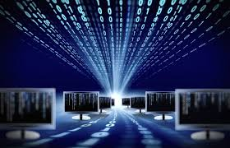
Perspectivas em Sistemas de Informação e tecnologia da informação
Tecnologia da Informação: Todo software e hardware que uma empresa precisa para atingir seus objetivos organizacionais;
Sistemas de Informação: Conjunto de componentes interligados que coletam, processam, armazenam e distribuem informações destinadas a apoiar a tomada de decisão, a coordenação e o controle.
Aula: Os sistemas de Informações Gerenciais

Slide 7
O papel das pessoas e das organizações
Tecnologia
Organizações
Pessoas
Estrutura composta por diferentes níveis e especializações
Aula: Os sistemas de Informações Gerenciais
Dimensões dos sistemas de informação
Estrutura composta por diferentes níveis e especializações
Ferramentas: Hardware e Software
Uma empresa é tão boa quanto as pessoas que formam
Aula: Os sistemas de Informações Gerenciais

Slide 8
Dimensão dos Problemas Organizacionais
Dimensão | Descrição
Dimensões organizacionais | •Processos organizacionais ultrapassados • Conflitos internos •Recursos inadequados •Complexidade da tarefa •Ambiente organizacional turbulento ou em mutação •Atitudes e cultura pouco colaborativas
Dimensão Tecnológicas | • Hardware antigo ou insuficiente • Software ultrapassado • Capacidade de telecomunicações insuficientes • Administração de dados inadequada • Incompatibilidade de sistemas legados • Mudança tecnológica acelerada
Dimensão humanas | • Falta de treinamento de funcionários • Ambiente de Trabalho • Dificuldades para avaliar o desempenhado • Falta de participação dos funcionários • Administração indecisa e deficiente
Aula: Os sistemas de Informações Gerenciais

Slide 9
Emergência da Economia Global
Gestão e controle em um mercado global
Competição em mercados mundiais
Grupos de trabalho globais
Sistemas de entrega globais
Aula: Os sistemas de Informações Gerenciais

